Slide 1
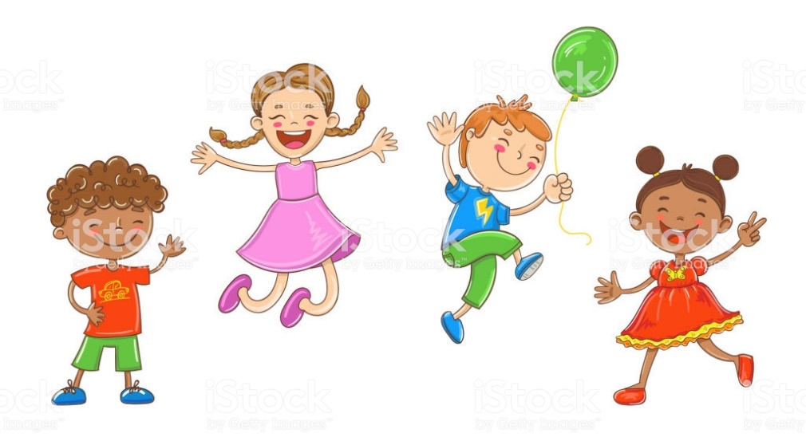
Material de Apoyo para guía n°7 en 4° Básicos. Tema: “Juego y las capacidades coordinativas”.
Profesor: Diego Chávez.
Asignatura: Ed. Física y Salud.

Slide 2
El Juego y su capacidad coordinativa.
Respuesta:
El juego tiene como objetivo recrear a los participantes, este debe estar organizado y tener reglas, con la finalidad de que la práctica sea la correcta para todas las situaciones.
El juego tiene la característica propia de que en varias ocasiones utiliza distintas destrezas que se combinan entre si para funcionar, por ejemplo: juego del libre, correr, atrapar y liberar, donde el objetivo es el mismo arrancar, atrapar o liberar. Además puede ser modificado o integrándole distintas capacidades propias o de gusto, según sea la destreza que quiera trabajar una persona. El mismo ejemplo; el libre con liberación de participantes a través de un cachipun.
Recuerda que las capacidades son las oportunidades que puede reunir una persona en realizar un movimiento o una acción motriz, mientras más experiencia tenga en los movimientos mejor será su capacidad.
Ejemplo de Capacidades coordinativas: Las capacidades coordinativas están relacionadas con la organización y el control del movimiento (coordinación tiempo-espacio, agilidad o desplazamiento, equilibrio o estabilidad postural para recibir).

Slide 3
Descripción de las destrezas a utilizar:
El juego integra distintas habilidades y capacidades motrices, por ejemplo: las habilidades motrices básicas de manipulación, lateralidad manual, y orientación espacial.
Ejecución de cada uno:
Habilidades Motrices B. de Manipulación: será de realizar un lanzamiento vertical de un objeto (un calcetín en nudo)
Lateralidad manual: seleccionar lanzamientos con mano derecha o izquierda.
Orientación tiempo-espacio: La orientación tiempo-espacio puede definirse como la habilidad para solucionar problemas mediante una tarea motriz con la consideración de dos factores; el primero es el tiempo, que se considera mediante el tiempo del objeto lanzado al aire en subida y luego en caída. Segundo la destreza espacial, mediante relación a su cuerpo con relación al espacio en donde se ubica.
Capacidades coordinativas: utilizando la orientación, el equilibrio, el ritmo y el acoplamiento. Son aquellas que permiten a una persona ejecutar movimientos de manera eficaz, precisa y económica.

Slide 4
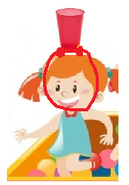
Actividad 1: Juego: “Gol humano”
IMPORTANTE: las actividades practicas deben estar acompañadas por un adulto que oriente y supervise al niño o niña, en lo posible y evitar accidentes.
Materiales: un vaso plástico o una botella desechable o recipiente de plástico. Cinta masking o cordones, calcetines.
Espacio: Aproximadamente 2 metros cuadrados.
Indicaciones del comienzo al juego: Confecciona con ayuda de un familiar lo siguiente: Puede ser cortando una botella desechable a la mitad o un vaso plástico, o un recipiente plástico, ese objeto debe sostenerse sobre tu cabeza y que tus manos puedan estar libres. Mediante una cinta masking o un nudo con cintas o cordones.

Slide 5
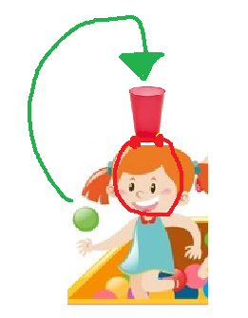
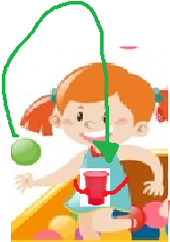
Los lanzamientos al “Gol Humano”.
Descripción del juego: Lanzar el nudo de calcetín en dirección vertical y que este objeto se introduzca en el recipiente plástico, con ayuda de los desplazamientos del alumno.
Actividades:
Lanza con mano derecha 20 veces al vaso sobre cabeza.
Lanza con mano izquierda 20 veces al vaso sobre cabeza.
Lanza con mano más hábil y combina un giro hacia un sentido en 360° para interceptar el objeto dentro del recipiente plástico.
5 veces.
Variante:
Cambia de posición ese recipiente, ahora ubícalo en el abdomen, justo en el ombligo y realiza 20 lanzamientos en total.
Vuelve a cambiar ese recipiente de posición, ahora en la espalda, realiza 20 lanzamientos en total.

Slide 6
Vuelve nuevamente a la guía y responde.

